Slide 1
Комплексный анализ ключевых проблем аудиторской деятельности: задачи и некоторые решения
Чая Владимир Тигранович
доктор экономических наук, профессор,
главный научный сотрудник кафедры
учета, анализа и аудита МГУ имени М.В. Ломоносова,
Член Правления СРО ААС, председатель Комиссии по контролю качества СРО ААС,
Член Рабочего органа Совета по аудиторской деятельности

Slide 2
Основы комплексного анализа в различных сферах хозяйственной деятельности
Фундаментальные основы комплексного анализа
Онтология комплексного анализа
Антология комплексного анализа
Гносеологический разрез
Адаптация системы комплексного анализа А.Д. Шеремета в разных сферах экономики
Теоретико-познавательный подход (теория познания)
Формирование инфраструктуры и аналитического сопровождения регионального рынка ценных бумаг
Системный анализ, системно-структурный подход
Встраивание целых блоков показателей в новую систему комплексного анализа
Тектология А.А. Богданова,
О системном подходе Л. Фон Берталанфи
Первые в России облигационные займы, в т.ч. в жилищной сфере
Привлечение методологии других видов анализа (в частности ФСА)
Оценка хода экономических реформ в регионах

Slide 3
Антология комплексного анализа
Адаптация МСФО в деятельность крупнейших хозяйственных субъектов
Система аналитических триггеров – в антикризисном управлении
Аналитическое обеспечение системообразующих предприятий оборонного комплекса
ФСА в системе комплексного стратегического анализа
Развитие системы комплексного контроля качества аудита
Аналитическое обеспечение деятельности: Федеральной миграционной службы; Трёхсторонней комиссии по регулированию социально-трудовых отношений; координационного комитета содействия занятости населения; управления внешнеэкономических связей; в области лицензирования отдельных видов деятельности; а также «Ассоциации «Большая Волга»
Концептуальные основы адаптации МСФО и МСА в России
Основы трансформации отчетности российских предприятий в соответствии с МСФО
Рейтинговая оценка деятельности аудиторских организаций
Аналитическое обеспечение первых вариантов Уставов субъектов РФ; договоров и соглашений о разграничении предметов ведения и полномочий между федеральным центром, Правительством и субъектами РФ
Основы цифровизации качества аудита
Целый ряд разнонаправленных экономических исследований, начиная с формирования новых платежных банковских систем, экономико-экологического анализа, управленческого учета в агрохолдингах, учета операций с использованием платежных банковских карт и заканчивая формированием отчетности горнодобывающих (золотодобывающих) предприятий и анализом эффективности деятельности газоконденсатных месторождений
Аналитическое обеспечение реализации одного из крупнейших в национальной экономики страны инфраструктурного инвестиционного проекта – завершения строительства моста через реку Волга
Гносеологические (онтологические) корни комплексного анализа позволяют вбирать все самое лучшее из других видов экономического анализа

Slide 4
Антология ключевых проблем аудиторской деятельности
Стратегические основы развития аудиторской деятельности
Порядок (формат) ведения/хранения аудиторской документации
Порядок подписания аудиторского заключения
Концептуальные основы развития аудиторской деятельности
Принятие аудиторского задания в отсутствии пояснений к финансовой отчетности
Адаптация МСА к отечественной системе аудиторской деятельности
Порядок согласования условий аудиторских заданий
Концепция аудиторского заключения по МСА
Определение ЛОКУ в различных хозяйственных ситуациях
Трехуровневый разрез проблем развития аудиторской деятельности в России
Непрерывность деятельности и вопросы модификации аудиторского заключения
Порядок раскрытия информации о конечном бенефициаре аудируемой организации
Проблемы цифровизации аудиторской деятельности

Slide 5
Основы цифровизации показателей качества аудиторской деятельности

Slide 6
Современный этап развития аудиторской деятельности в России
Претензии пользователей, регулирующих органов и других заинтересованных сторон к качеству работы аудиторов
Кризис отрасли
Поиск путей повышения
эффективности регулирования
аудиторской деятельности
Целостная концепция качества аудита,
Формирование показателей
качества работы аудиторов

Slide 7
Необходимость понятийного аппарата
Отсутствие в специальной литературе единых подходов к определению «качество аудита»

Slide 8
Сложности описания и оценки качества аудита
Наличие или отсутствие существенных искажений в проаудированной финансовой отчетности дает лишь частичное представление о качестве аудита.
Все аудиторские задания разные, и вопрос о том, какие аудиторские доказательства будут достаточными и надлежащими для подтверждения мнения аудитора, в некоторой степени является предметом суждения.
Разные заинтересованные стороны имеют разные представления о качестве аудита.
Доступна ограниченная информация о выполненной работе и результатах аудита.

Slide 9
Концепция качества IAASB
Содержит исходные параметры, а также параметры процесса и результаты, оказывающие влияние на качество аудита финансовой отчетности на уровне отдельного аудиторского задания, аудиторской организации и на уровне страны в целом, призвана стать инструментом решения этих проблем.

Slide 10
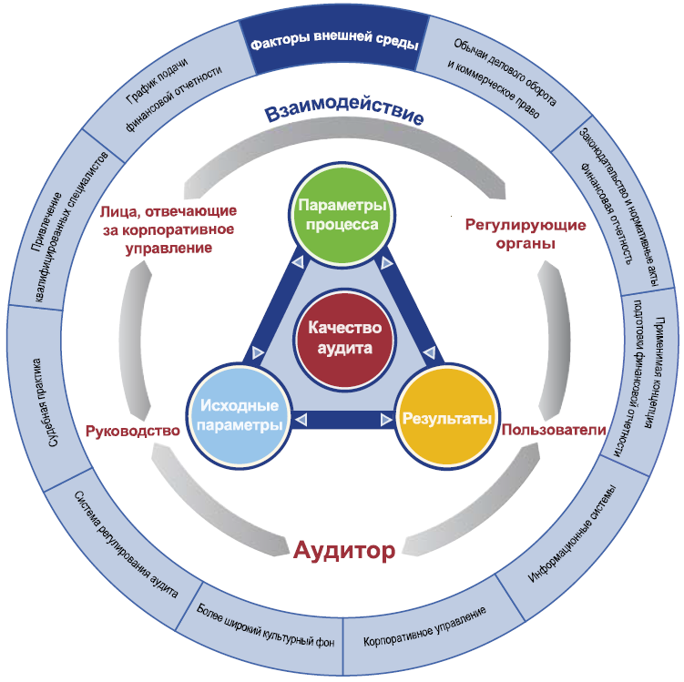
Элементы Концепции качества IAASB
исходные параметры;
параметры процесса;
результаты;
основные виды взаимодействия в системе финансовой отчетности;
факторы внешней среды.

Slide 11
Уровни атрибутов качества аудита
Уровень аудиторского задания
Уровень аудиторской организации
Национальный уровень

Slide 12
Исходные параметры предполагают:
Ценности, этические нормы и подход: уровень задания/ уровень аудиторской организации/ уровень страны.
Знания, навыки, опыт и время: уровень задания/ уровень аудиторской организации/ уровень страны.

Slide 13
Параметры процесса предполагают:
Процесс аудита и процедуры контроля качества;
уровень задания
уровень аудиторской организации
уровень страны.

Slide 14
Подходы к определению системы показателей качества аудита (ПКА)
ПОДХОДЫ
ПОДХОД 1: связан с потребностью пользователей при отборе аудиторской организации для проведения аудита
ПОДХОД 2: обусловлен необходимостью оценки качества работы аудиторов по результатам внешнего контроля

Slide 15
Общая блок-схема
Общая блок-схема классификатора нарушений и недостатков, выявленных в ходе внешнего контроля качества работы аудиторских организаций, аудиторов, с учетом предлагаемых изменений и дополнений
Б.1.
Нарушения 307-ФЗ
Б.2.
Нарушения ФСАД и ФПСАД
Б.3.
Нарушения Кодекса профессиональной этики
Б.4.
Нарушения правил независимости
Б.5.
Нарушения международных стандартов аудита
(МСА, МСКК, МСОП, МСЗОУ, МССУ)

Slide 16
Укрупненная классификационная схема нарушений аудита и восьмимерная объемная матричная группировка показателей качества аудита
Нарушения и недостатки проведения аудита
Организационные нарушения
(ПКОН)
Документационные нарушения
(ПКДН)
Нарушения технологий проверок и контроля
(ПК НТИК)
Нарушения международных стандартов
(ПК НМС)

Slide 17
$$А_{ПОНА}=\left\{\begin{aligned}\begin{matrix}{ПОНА}_{11} & {ПОНА}_{12} & {ПОНА}_{1i} & … & {ПОНА}_{1m} \\ {ПОНА}_{21} & {ПОНА}_{22} & {ПОНА}_{2i} & … & {ПОНА}_{2m} \\ … & … & … & … & … \\ {ПОНА}_{p1} & {ПОНА}_{p2} & {ПОНА}_{pi} & … & {ПОНА}_{pm} \\ {ПОНА}_{ni} & {ПОНА}_{n2} & {ПОНА}_{ni} & … & {ПОНА}_{nm}\end{matrix}\end{aligned}\right\} \begin{matrix}{ПОНА}_{1i=1..m} \\ {ПОНА}_{2i} \\ \\ {ПОНА}_{p1=n} \\ \end{matrix}$$
где i = 1:m; p=1:n
Обобщенная модель матрицы показателей организационных нарушений аудита
$\frac{ПОНаi}{ПОНаp (1:m)}$ количество подгруппировок нарушений (выбранной модели нарушений)
Суммарный объем показателей нарушения аудита
$$\sum{ПНА=\sum{ПОНА+\sum{ПДНА}+\sum{ПНТиК}+\sum{ПНМСА}}}$$

Slide 18
Обозначения : ПНар = 1:4- группировки показателей нарушений
Тпнар = Тпнар степень долевого влияния показателей нарушений аудита ПНА на группировки показателей % или в весовой части от 0 до 1
Количество нарушений аудита по их группировкам и видам
Распределение весовых частей ПНА по группировкам
ПНА | 0,25 | 0,25 | 0,25 | 0,25
№ п/п | Организационные нарушения (ПОНА) | Документационные нарушения (ПДНА) | Нарушений технологий проверок и контроля(ПНТиКА) | Нарушения международных стандартов (ПНМСА)
Показатели нарушений
1 | ПОНА_{1.1..m} | ПДНА_{1.1..m} | ПНТиКА_{1.1..m} | ПНМСА_{1.1..m}
2 | ПОНА_{2.1..2m} | ПДНА_{2.1..2m} | ПНТиКА_{2.1..2m} | ПНМСА_{2.1..2m}
3 | ….. | ….. | ….. | …..
4 | ПОНА_{р1:nm} | ПДНА_{р1:nm} | ПНТиКА_{р1:nm} | ПНМСА_{р1:nm}
5 | ….. | ….. | ….. | …..

Slide 19
Количество нарушений

Slide 20
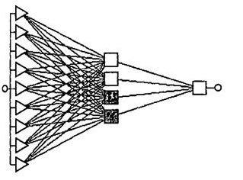
Ломаные обработаны по способу наименьших квадратов с линейной функцией
Персептрон – техническая (электронная) нейросетевая модель оценки множественных показателей качества аудита
Архитектура персептрона представлена ниже как базовая, фундаментальная часть обеспечения управления (регулирования) качества аудита

Slide 21
Учение о комплексном экономическом анализе и его информационном обеспечении является всеобщим и адекватным инструментом реалистичного познания и отражения окружающей нас хозяйственной деятельности

Slide 22
Спасибо за внимание!

